Slide 1
PRÉSENTATION DE SPRING BOOT DE JAVA
Notes:
Bonsoir mr et madame. Il était question pour moi de faire une présentation de la structure Afreetech Cameroun

Slide 2
Plan de presentation
01
introduction
02
Presentation
03
Les outil nécessaire pour utiliser Springs boot
04
Installation, creation structure et execution d’un project sprint boot
05
Structure fonctionnelle de spring boot
06
limite spring boot
07
conclusion

Slide 3
introduction

Slide 4

Presentation de sprint framework
Java sprint est un framework java developpe par Rod Johnson en 2000 et qui permet de cree des projet sprint tel que :
Spring Boot
Spring Cloud
Spring Data
Spring Security
Spring MVC

Slide 5

Presentation de sprint boot
01
Configuration automatique
02
Approche directive de la configuration
Possibilité de créer des applications autonomes
0 3
Notes:
Java Spring Boot (Spring Boot) est un outil qui accélère et simplifie le développement d'applications Web et de microservices avec Spring Framework grâce à trois fonctionnalités principales :

Slide 6





outies necessaires
Visual studio code
jdk
wampserver
gradle
maven

Slide 7
https://objis.com/votre-premiere-application-spring-avec-spring-boot/

Slide 8
COMMENT INSTALLER SPRING
Aller sur le lien (Spring Initialzr) et

Slide 9
Creation projet spring boot
Aller sur le lien (Spring Initialzr) et configure le projet sprint boot

Slide 10
Structure d’un project spring boot

Slide 11
Français
Comment executer un project spring boot
pour arrete le server il faut aller dans le terminale et executer controle c
11

Slide 12
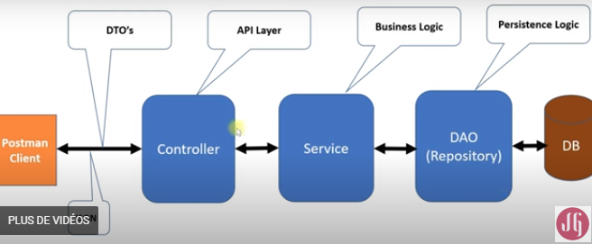
STRUCTURE FONCTIONNELLE DE SPRING BOOT

Slide 13
Les limites du framework

Slide 14
conclusion

Slide 15

THANK YOU
Merci pour votre amable attention
www.afreetech.com
infos@afreetech.com
15
45

